Slide 1
Dislipidemiler
Yrd. Doç. Dr. Elif ATEŞ
14 Haziran 2016

Slide 2
Amaç
Dislipidemi hakkında bilgi vermek

Slide 3
Hedefler
Dislipidemi tanımını ve sınıflamasını sayabilmek
Dislipidemide tarama hedef kitleyi tanımlayabilmek
Tedavi yaklaşımını sayabilmek
İlaç yan etkileri hakkında danışmanlık verebilmek

Slide 4
DISLIPIDEMI
=
YAG METABOLIZMASI BOZUKLUKLARI,
=
HIPERLIPOPROTEINEMILER

Slide 5
Tanım
Dislipidemi; lipoproteinlerin sayısal fazlalığı yada eksikliği ile işlevsel bozukluklarını tanımlayan bir kavram
Bir tanı değil sadece bir laboratuvar bulgusu
Lipoprotein düzeylerine göre Fredrickson* sınıflaması
Etiyolojilerine göre primer ve sekonder

Slide 6
Etiyolojilerine göre primer ve sekonder
Primer (ailevi) dislipidemiler– genetik
Sekonder dislipidemiler
  Obezite
  Tip 2 Diabetes Mellitus
  Hipotiroidi
  Kronik Bobrek Hastalığı
  Aşırı Alkol Tuketimi
  Primer Biliyer Siroz ve Diğer Kolestatik Karaciğer Hastalıkları
  Nefrotik Sendrom
  Romatoid Artrit ve Diğer Kollajen Doku Hastalıkları
  HIV Enfeksiyonu
  İlaclar

Slide 7
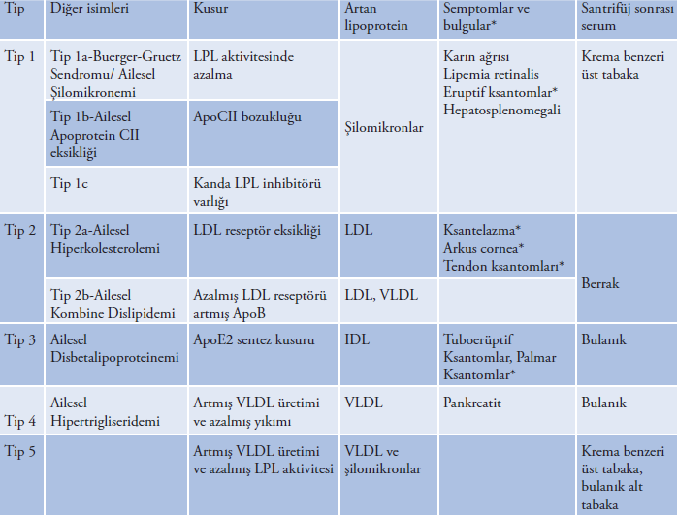
Fredrickson* sınıflaması
Hepatosplenomegali 1000mg/dL uzerinde TG duzeyleri, Yakın hafıza bozuklukları, karınağrısı,pankreatit,
dispne ve eruptif ksantomlar
Hiperprebetali-poproteinemi ve Şilomikronemi

Slide 8
Anamnez&Fizik Muayene
Çoğu zaman asemptomatik
Fizik muayene Normal-----deri, göz, kardiyovasküler sistem ve gastrointestinal sistem bulguları
Kardiyovasküler hastalık (KVH), inme ve periferik arter hastalığı (PAH)
Trigliserid≥ 1000 mg/ dl--------Akut pankreatit
Ksantom ------arkus kornea ile aşil tendonunda, el bileği, dirsek tendonlarında ve metakarpofalangeal eklemlerde
Lipemi Retinalis---krem renginde retinal arter ve venler

Slide 9
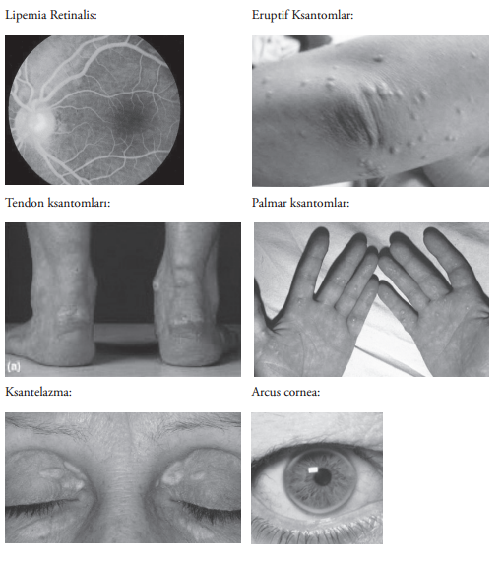

Slide 10
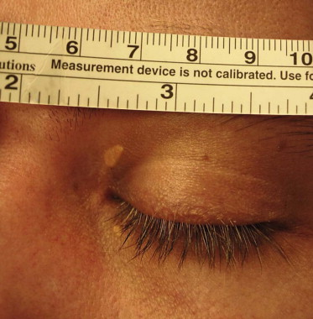

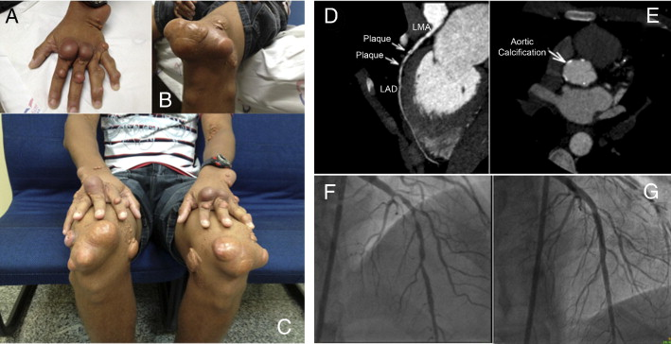
Extensive Xanthomas and Severe Subclinical Atherosclerosis in Homozygous Familial Hypercholesterolemia
Rocha, Viviane Z., MD, JACC (Journal of the American College of Cardiology), Volume 61, Issue 21, 2193-2193
Copyright © 2013 American College of Cardiology Foundation

Slide 11
Hastalık değil peki neden önemli?

Slide 12
Anamnez&Fizik Muayene
Kardiyovasküler risk faktörleri
Sekonder dislipidemi nedenleri araştırılmalı
Metabolik durumu ve Alışkanlıkları

Slide 13
Anamnez&Fizik Muayene
Kardiyovasküler risk faktörleri
  Yaş, cinsiyet, sigara kullanımı, HT ve diyabet öyküsü, ailede erken yaşta KVH öyküsü
Sekonder dislipidemi nedenleri araştırılmalı
Metabolik durumu ve Alışkanlıkları

Slide 14
Anamnez&Fizik Muayene
Kardiyovasküler risk faktörleri
  Yaş, cinsiyet, sigara kullanımı, HT ve diyabet öyküsü, ailede erken yaşta KVH öyküsü
Sekonder dislipidemi nedenleri araştırılmalı
  Alkol kullanımı, diyabet, hipotiroidi, böbrek ve karaciğer hastalıkları varlığı, ilaçlar
    Tiazid Diüretikleri, Steroidler, β-blokerler, Oral kontraseptifler, Androjen preparatları, Fenotiazinler, Antikonvulsanlar, Bazı Antiviral ajanlar
Metabolik durumu ve Alışkanlıkları

Slide 15
Anamnez&Fizik Muayene
Kardiyovasküler risk faktörleri
  Yaş, cinsiyet, sigara kullanımı, HT ve diyabet öyküsü, ailede erken yaşta KVH öyküsü
Sekonder dislipidemi nedenleri araştırılmalı
  Alkol kullanımı, diyabet, hipotiroidi, böbrek ve karaciğer hastalıkları varlığı, ilaçlar
    Tiazid Diüretikleri, Steroidler, β-blokerler, Oral kontraseptifler, Androjen preparatları, Fenotiazinler, Antikonvulsanlar, Bazı Antiviral ajanlar
Metabolik durumu ve Alışkanlıkları
  Boy, ağırlık, bel çevresi, arteriyel kan basıncı, beslenme alışkanlıkları ve günlük fiziki aktivitesi
  Dislipidemi öyküsü, uygulanan diyet programları ve ilaçlar
  Semptomatik KVH, PAH ve familyal hiperlipidemiler açısından hasta değerlendirilmelidir.

Slide 16
Tarama kime, ne zaman?
Kanıtlanmış kardiyovasküler hastalık
  Tip 2 diyabet
  Hipertansiyon
  Kronik inflamatuvar hastalık
  Kronik böbrek hastalığı
  Sigara kullanımı
  BKİ ≥25 kg/m2 veya bel çevresi erkeklerde ≥ 90cm; kadınlarda ≥80 cm
Bilinen bir hastalığı olmayan asemptomatik kişilerin ailelerinde erken yaşta (Erkek <55yaş, Kadın <65 yaş) kardiyovasküler hastalık veya çok yüksek kolesterol düzeyleri varsa dislipidemi taranmalı

Slide 17
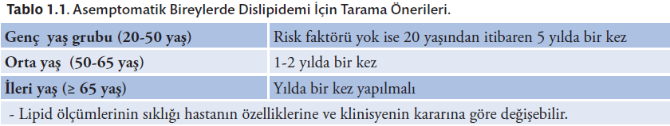
Tarama kime, ne zaman?
Lipid metabolizma bozuklukları tanı ve tedavi kılavuzu 2016. Türkiye Endokrin ve Metabolizma Derneği

Slide 18
Taramada Laboratuvar yöntemleri
Açlık kan şekeri ölçümü
Total kolesterol
LDL-K
Trigliserid
HDL-K
En az 10-12 saat aç iken ve metabolik olarak stabil

Slide 19
Lipid Ölçümünde Dikkat Edilmesi Gereken Durumlar
Yaşa ve cinsiyete bağımlı
Fizyolojik olarak gebelikte ve postprandiyal artar.
Enfeksiyon, cerrahi girişim, myokard infarktüsü gibi akut stres durumlarından ve ilac kullanımlarından etkilenmektedir.
En az 10-12 saat aç iken ve metabolik olarak stabil iken yapılmalıdır.

Slide 20
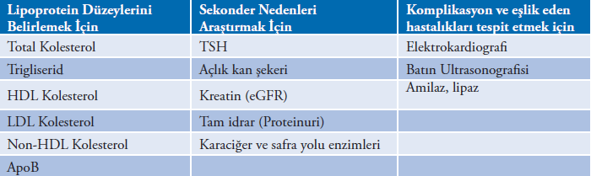
Dislipidemik Hastada Yapılması Önerilen Laboratuvar İncelemeleri

Slide 21
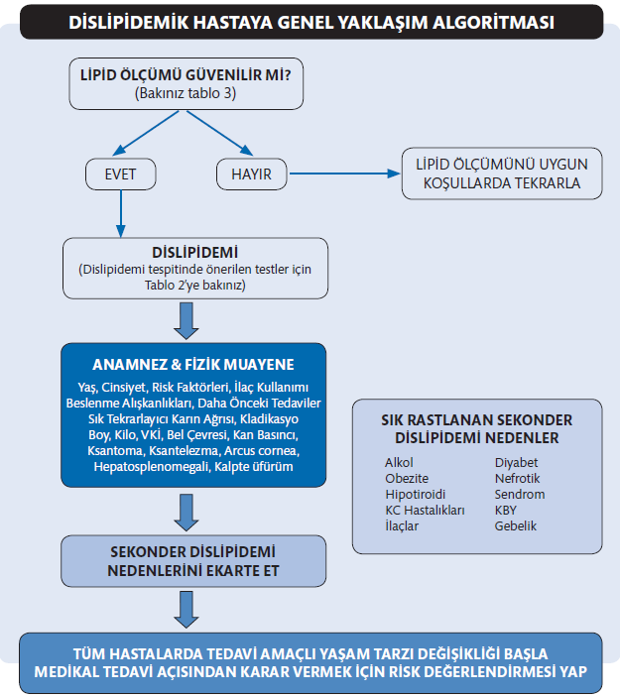

Slide 22
DİSLİPİDEMİK HASTADA RİSK DEĞERLENDİRMESİ VE
LDL KOLESTEROL YÜKSEKLİĞİNE YAKLAŞIM
1. Adım; Lipoprotein düzeylerine göre risk değerlendirilmeli
2. Adım; KAH ve eşdeğeri hastalık aranmalı
3. Adım; Toplam kardiyovaskuler riskin değerlendirilmesi
4. Adım; İlaç tedavisine karar vermesi

Slide 23
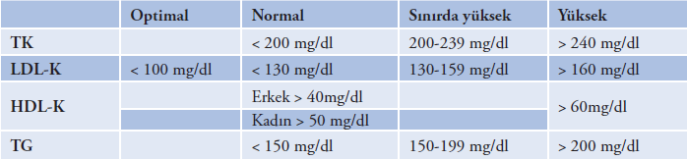
Lipoprotein düzeylerine göre risk değerlendirme
ATP III Sınıflandırması (Lipid Parametrelerinin Sınıflandırılması).
Dislipidemi tedavisinde birincil hedef LDL-K düzeyi

Slide 24
KAH ve eşdeğeri hastalık aranması
Kanıtlanmış aterosklerotik kardiyovaskuler hastalık (ASKVH) varlığı
  Gecirilmiş; myokard infarktusu (MI), Akut Koroner Sendrom, Koroner arter By-pass operasyonu, revaskularizasyon işlemleri, Periferik Arter Hastalığı (PAH), Abdominal Aort Anevrizması (AAA), Karotis Arter Darlığı, İskemik İnme)
Tip 2 Diyabet yada organ hasarı olan Tip 1 Diyabetikler
KBH (Orta-Şiddetli) (GFR < 60 mL/dk/1.73 m2)

Slide 25
KAH ve eşdeğeri hastalık aranması
KAH ve eşdeğeri hastalık varlığında hasta çok yüksek risk grubunda olacağından risk skoru hesaplanmasına gerek yoktur. Bu hastalara sekonder koruma amaçlı tedavi planı yapılmalıdır.
KAH ve eşdeğeri hastalık yok ise hastanın toplam kardiyovasküler riski değerlendirilmelidir.

Slide 26

Toplam kardiyovaskuler riskin değerlendirilmesi
SCORE (Systematic Coronary Risk Evaluation) (ESC/EAS)
Türk toplumu için mevcut değil
Yaş
Cinsiyet
Sigara kullanımı
Sistolik kan basıncı
Total Kolesterol
10 yıllık ölümcül ASKVH riski

Slide 27
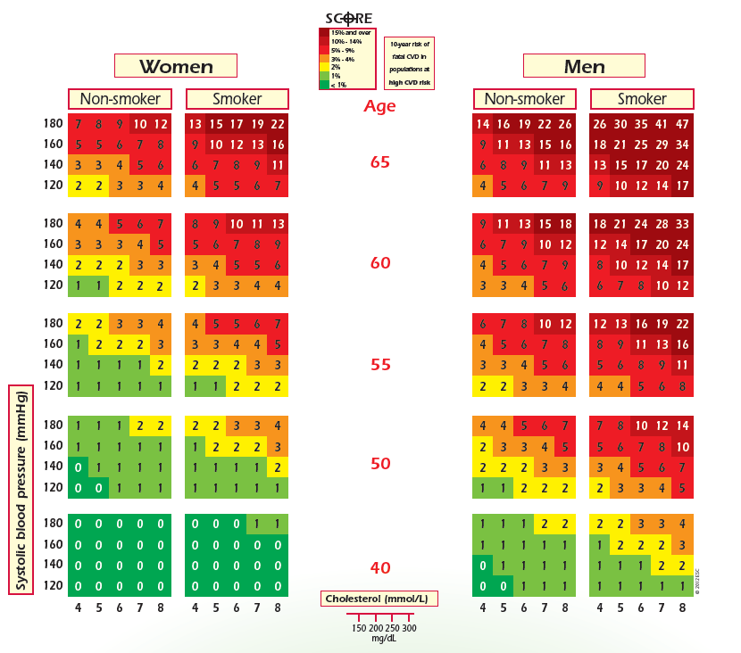
http://www.escardio.org/static_file/Escardio/Subspecialty/EACPR/Documents/score-charts.pdf

Slide 28
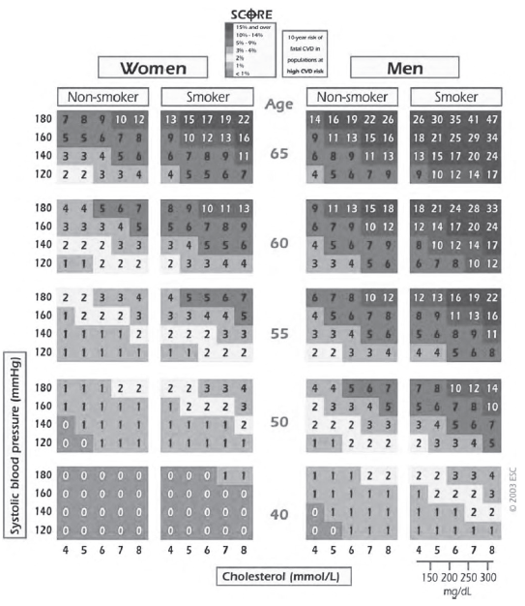

Slide 29
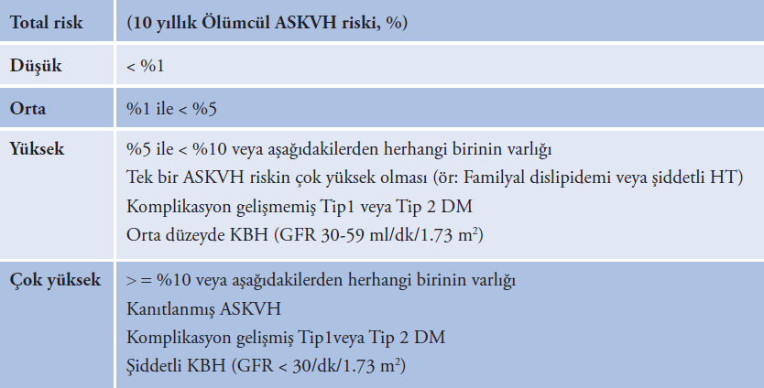
SCORE değerlendirme

Slide 30
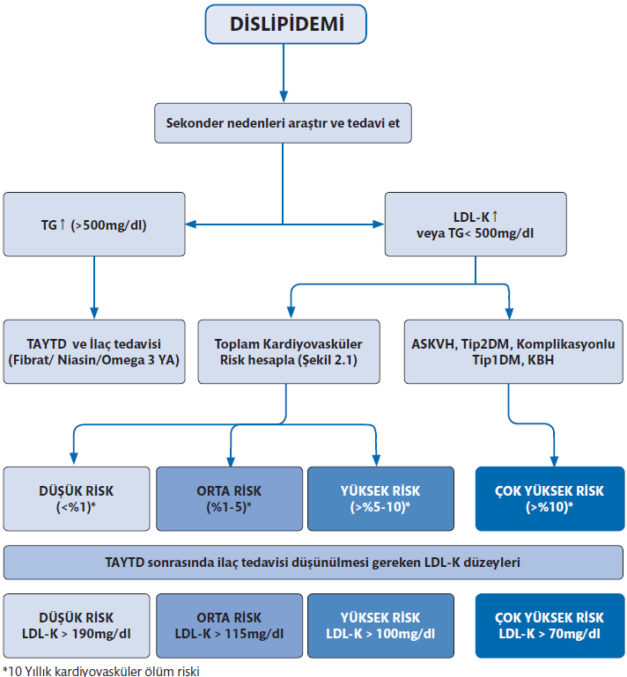
İlaç tedavisine karar vermesi

Slide 31
DİSLİPİDEMİDE KULLANILAN İLAÇLAR
Statinler
  Hidroksimetil glutaril CoA reduktaz (HMG CoA R) enziminin inhibisyonu
  Pravastatin
  Simvastatin
  Atorvastatin
  Rosuvastatin
  Fluvastatin

Slide 32
Statinler
  HDL-K artırıcı etkileri %10 (rosuvastatin ve simvastatin)
  Trigliserid Düşürücü Etkileri En Çok Atorvastatin Ve Rosuvastatin
  Aterom Plağı Stabilizasyonu
  Endotel Disfonksiyonunda Duzelme
  Trombosit Aggregasyonunda Azalma
  Anti-inflamatuar Etkiler

Slide 33
Statinler
  Gece kullanım
Tedavi öncesi
  TSH
  Transaminazlar
  Kreatinin ----renal fonksiyon bozukluğu-----kreatinin klerensi
    kreatinin klerensi<30 mL/dakika ise doz ayarlanmalı
    pravastatin tercih edilebilir
İlaç ve gıda etkileşimleri
Gebelik ve emzirme döneminde statinlerin kullanımı önerilmez

Slide 34
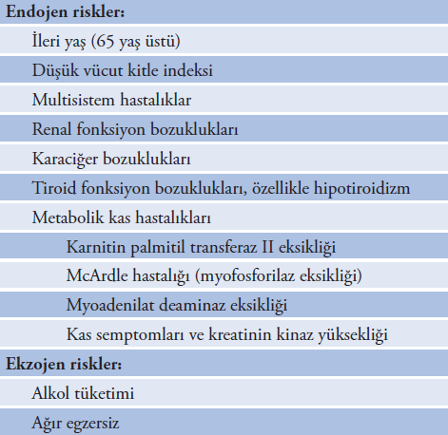
Statin toksisitesi açısından riskli durumlar

Slide 35
Statin tedavisinde yan etkiler
Hepatik disfonksiyon
  12 hafta sonra transaminaz kontrol
  Üst limitinin 3 kat artışı----- statine ara ver transaminazlar normal değerlere dönünce LDL-K hedef değerlere ulaşmamış ise
    statin değiştir
    doz azalt
    günaşırı kullanım
  Üst limitinin 3 katını aşmamışsa----- statin devam---6 hafta sonra kontrol

Slide 36
Statin tedavisinde yan etkiler
Kas hasarı /Miyopati
  %5-25 kas ilişkili semptomlar ve kreatinin kinaz (CK) yüksekliği
  Myalji: CK yüksekliği olmaksızın ağrı. %5-10 Ağrı kısıtlayıcı değilse ilaca devam
  Myopati
    KVH riskine ve myopatinin derecesine gore statin doz azalt
    statine ara verilerek koenzim-Q desteği yapılabilir,
    statine ara verilip ardından farklı bir statin kullanılabilir.
  Myozit CK ‘de yükselme ile kas ağrısı, güçsüzlüğü
  Rabdomyoliz: CK normalin üst katından 10 kat ve üzerinde artışı ile birlikte kas ağrısı, güçsüzlüğü, böbrek fonksiyon bozuklukları oluşur.
  Renal disfonksiyon olgu sunumları mevcut, meta-analiz yok

Slide 37
Statin tedavisinde yan etkiler
Kognitif fonksiyonlar ve hafıza
  Olgu sunumu
  Çok büyük hasta sayılı birçok çalışma kognitif fonksiyonlarda bir kötüleşme bildirmemiş
  Statinlerin vaskuler demans uzerine olumlu etkileri
  Hidrofilik statinler (rosuvastatin, pravastatin) tercih
Diyabet gelişimi oldukça düşük
Kanser Hayvan deneylerinde karaciğer tümor
Katarakt çelişkili sonuçlar
Nöropati olgu raporları
İmpotans ve androjen düzeylerine etkisi dislipidemi kendi başına erektil disfonksiyon

Slide 38
FIBRATLAR (Fibrik asit türevleri)
TRIGLISERID ve Kolesterol düsürücü etkisi var.
Etki mekanizmaları tam olarak bilinmiyor.
Lipoprotein lipaz aktivitesinde artısa, karacigerde VLDL sentezinin azalmasına ve LDL tutulumunun artmasına yol açtığı bildirilmiştir.
Ortalama doz
  Gemfibrozil1200 mg/gün Fenofibrate 250 mg/gün
  Etofibrat 500 mg/gün Clofibrate 2000 mg/gün
  Bezafibrate 400 mg/gün Etofyllinclofibrat 500 mg/gün

Slide 39
FIBRATLAR
Yan etkiler:
GIS sikayetleri, kabızlık, nadiren; transaminazlarda yükselme, allerjik reaksiyonlar, saç dökülmesi, impotans, miyopati (miyalji+CK yükselmesi), safra tası riskinde artış
Sulfonilürelerin ve Warfarin gibi antikoagülanların
etkisini arttırabilirler.!
Kontrendikasyonları:
Böbrek yetmezligi, karaciger hastalıkları, kolestaz,
gebelik, laktasyon

Slide 40
REÇINELER
(Safra asidi baglayıcıları:SAB)
Safra asitlerini ince barsakta baglayarak enterohepatik dolasımlarının geri emilim basamagını bozarlar. Safra asitlerinin emilimini önlerler. Karacigerde LDL reseptörlerini aktive ederek LDL kolesterolun düsmesine neden olurlar.
Ortalama doz:
  Cholestyramine 8-24 gr/gün (Questran)
  Colestipol 10-30 gr/gün (Colestid)
Yan etkiler: GIS yakınmaları (sıklıkla yüksek dozlarda ortaya çıkar), şişkinlik, gaz, kabızlık, A-D-E-K vitaminlerinin eksikligi (yagda eriyen vitaminlerin emiliminin bozulmasına bağlı olarak)

Slide 41
NIKOTINIK ASIT (Niacin) ve TÜREVLERI:
Karacigerde VLDL sentezini azaltır. LDL-K ve TG azaltır
Günlük ortalama doz
  Nikotinik asit (Niacin) 1000-4000 mg (250 mg/gün’le baslanıp doz 1 gramın üzerine çıkılır)
  Pyridylmethanol 150-900 mg
  Acipimox 500-750 mg
Yan etkiler: Ciltte kızarıklık (flush), kaşıntı, gastrointestinal yakınmalar, reversible transaminaz yükselmesi, kolestaz, ürik asit yükselmesi, glukoz toleransının kötü yönde etkilenmesi...
Antihipertansiflerin etkisini arttırabilir.
Kontrendikasyonları: Dekompanze kalp yetmezligi, kanama diatezleri ve kanamalar, peptik ülser, karaciğer hastalıkları

Slide 42
Atorvastatin** (Lipitor, Lipidra, Ator, Kolestor, Tarden, Alvastin)
Simvastatin* (Zovatin, Zocor, Simvakol)
Serivastatin** (Lipobay) olumsuz yan etkilerinden dolayı
2001'de piyasadan çekilmistir.
Lovastatin* (Movacor)
Fluvastatin** (Lescol)
Mevastatin (Yan etkileri nedeniyle artık hiperlipidemi
tedavisinde kullanılamıyor.Pravastatin
üretiminde kullanıyor.)
Pravastatin* (Pravachol)
Pitavastatin (Livalo, Pitava)
Rosuvastatin** (Ultrox, Crestor, Colnar, Rosucor)
*: dogal
**: sentetik

Slide 43
Kaynaklar
Lipid Metabolizma Bozuklukları Tanı ve Tedavi Rehberi-Türk Endokrin Metabolizma Derneği
http://www.escardio.org/static_file/Escardio/Subspecialty/EACPR/Documents/score-charts.pdf
Birinci Basamakta Dislipidemilere Yaklasım-Dilek toprak

